Slide 2
‘EDMS’ ЦЕРН– Нашата платформа за мениджмънт на продуктов жизнен цикъл (PLM)
ЦЕРН 8 Октомври 2014
Цветелин Кръстев
Engineering Processes Support
EDMS: 1322413

Slide 3
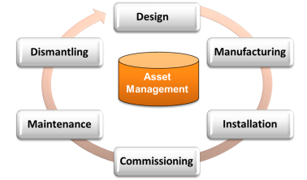

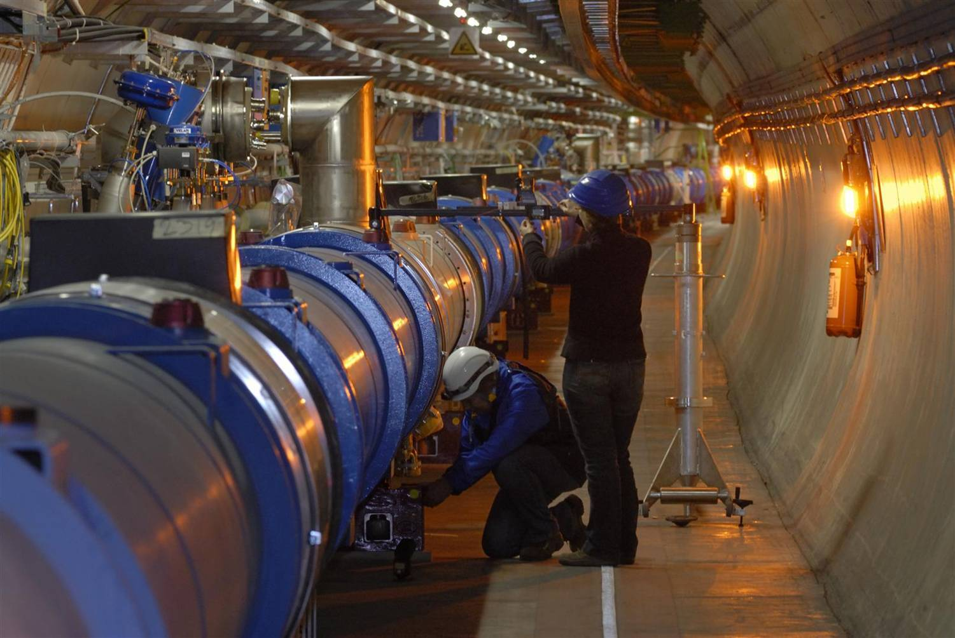
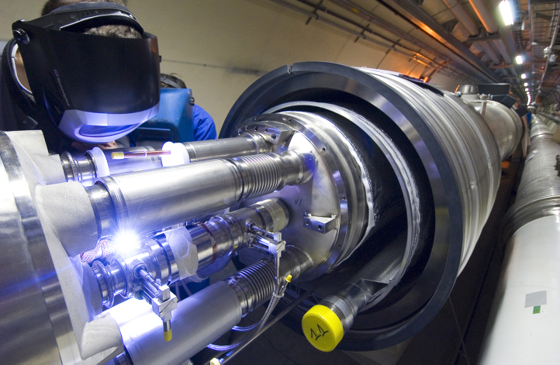


Нашите PLM Предизвикателства
Дългосрочни жизнени цикли
Глобални дизайн проекти
Огромни и комплексни инсталации
Необходимост за качество
Ограничения за безопасност
..и всичко това във високо научна среда
>80 страни
~100 милиона компонента
Дадени компоненти са недостъпни след монтаж.
Product
Lifecycle
Management
Планирани спирания и условия за проследимост.
X 10.000
Notes:
From 5 continents

Slide 4
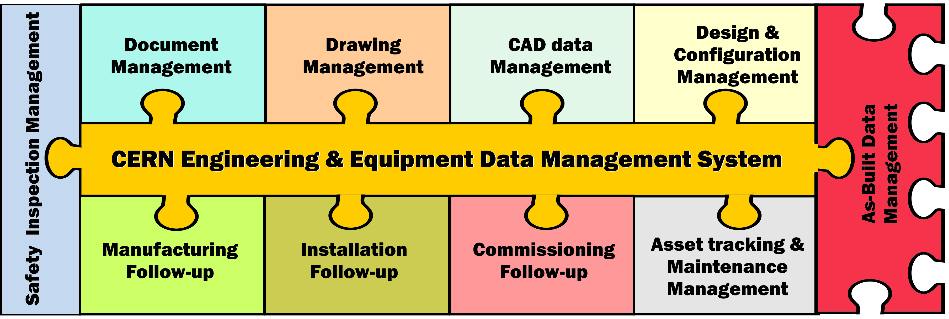
PLM в ЦЕРН
Интегрираната ПЛМ платформа в ЦЕРН се казва „Система за управление на инжeнерни данни“
Следователно, PLM в ЦЕРН не е една единствена система, а набор от свързани приложения с основа от няколко комерсиални софтуера.

Slide 5
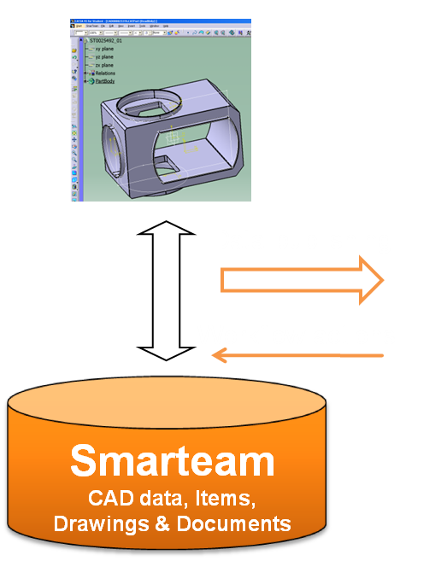
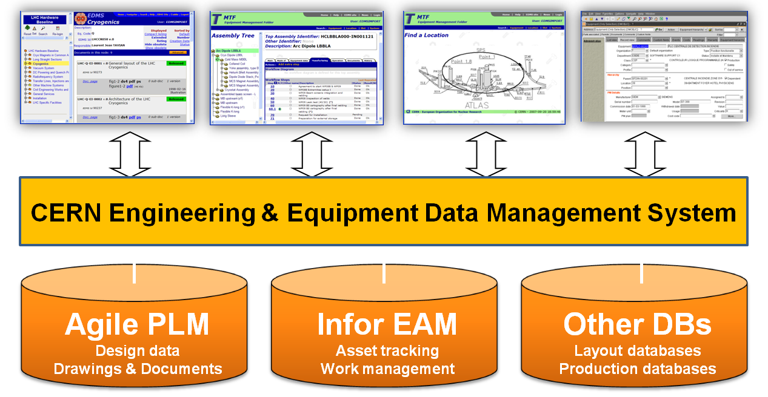
ЦЕРН EDMS
3Д Софтуер
Дизайн данни
Проследяване на производството
Проследяване на монтажа
Управление на поддръжката
Публикуване на данни
Поток на данни

Slide 6
Нашият цялостен подход към PLM
Локален 3Д софтуер за проектантските бюра и глобален PLM такъв за цялата организация.
Локален 3Д софтуер за проектантските бюра
  Силно интегриран с организационния PLM.
  Насочен към обучени дизайнери и инженери.
Глобален PLM софтуер за цялата организация
  Система покриваща пълния жизнен цикъл на продукта.
  Опростен потребителски интерфейс, лесен за използване от всички членове на проекти, дори и без обучение.

Slide 7
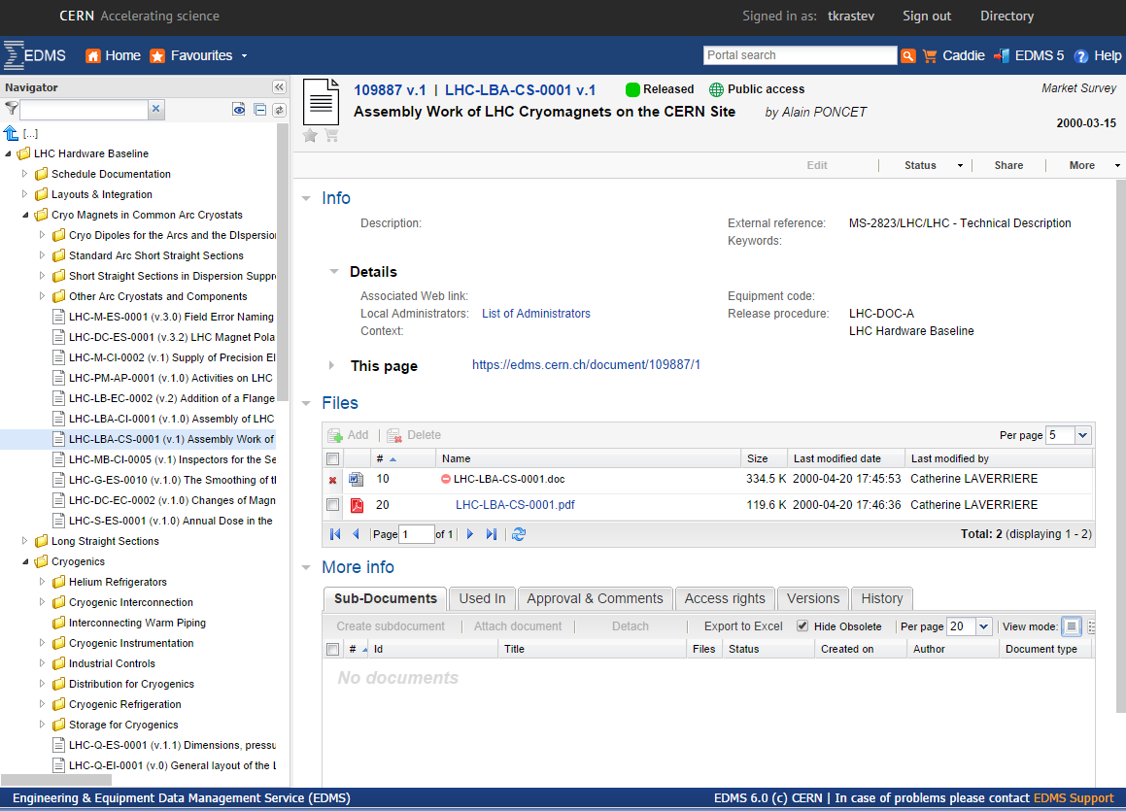
PLM в ЦЕРН

Slide 8
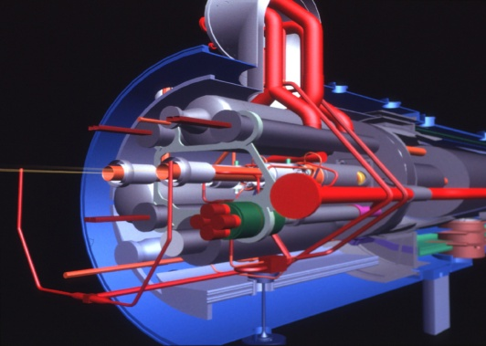
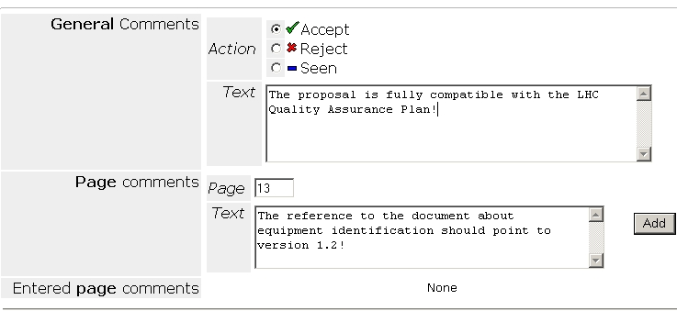
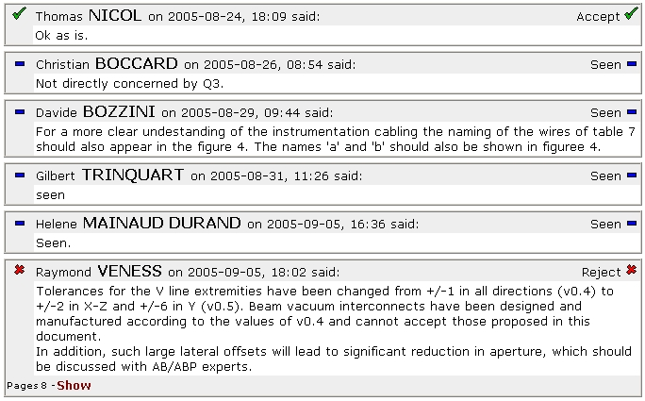
Управление на дизайн данни
  Работни потоци, правила, версии и контрол на достъпа въз основа на проекта.
  Процеси на одобрение.

Slide 9
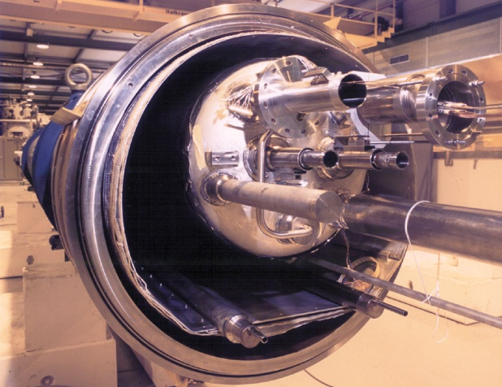
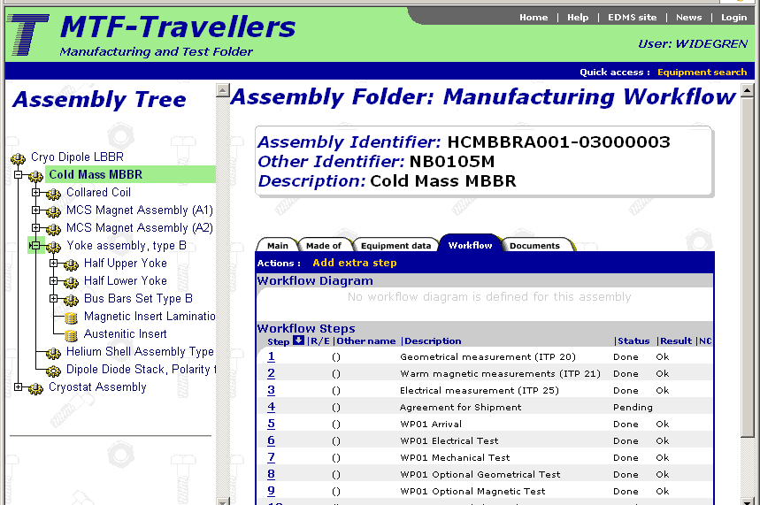
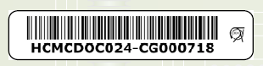
Производствено проследяване
Проследяване на всеки произведен компонент
  Производствени и тестови данни записани в мястото на производство
  Предварително одобрени потоци на работа за всеки тип компонент.

Slide 10
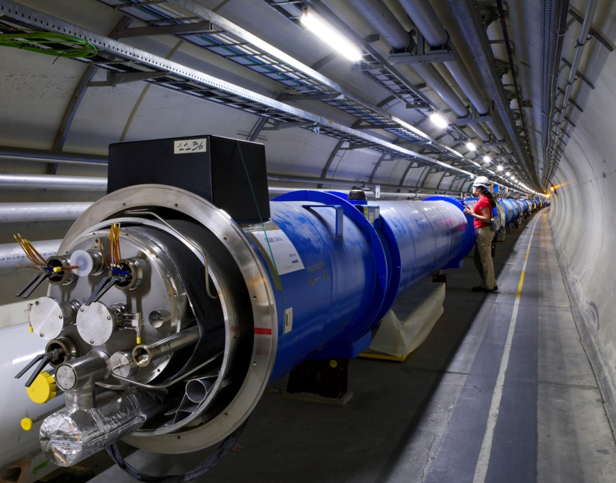
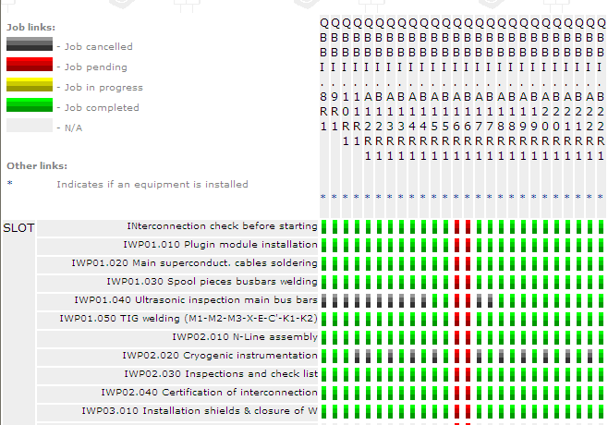
Монтажно проследяване
Подробно записване на монтажни данни
  Над 150,000 ‚задачи‘ записани
  Процеси на одобрение за несъответствия

Slide 11
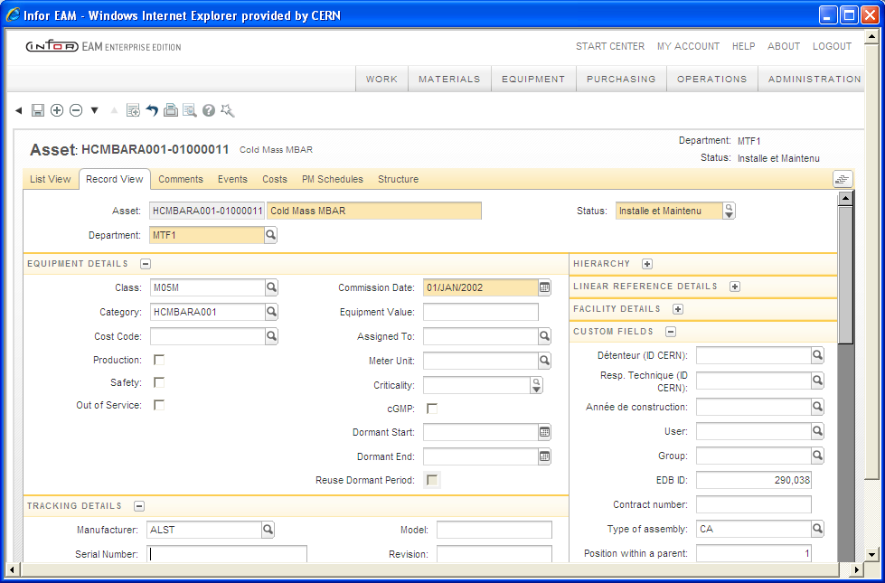
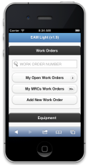
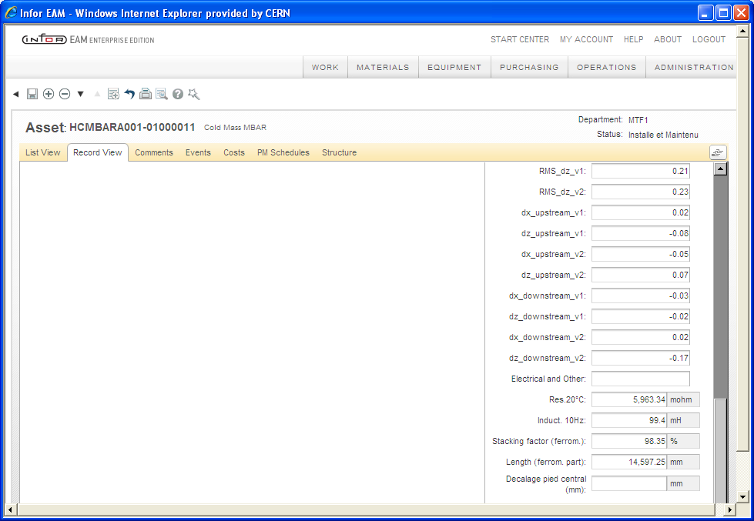
Експлоатация и поддръжка
Проследяване на компоненти и управление на поддръжката
  Автоматично генериране на превантивни или коригиращи работни задачи.
  Регистриране на всяка една интервенция.
  Над 20 години опит в използването на тази система

Slide 12
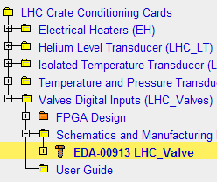
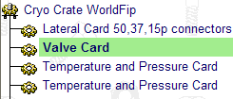
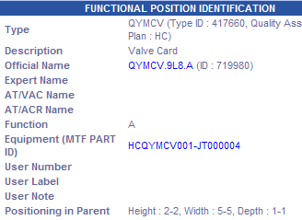
Безпроблемно придвижване между различните системи
Дизайн данни
Проследяване на производството
Управление на поддръжката
Agile PLM
Design data
Drawings & Documents
Infor EAM
Asset tracking
Work management
LHC Layout DB
Machine Layout

Slide 13
PLM в CERN в брой
Документи и 3Д чертежи:
  ~1,500.000 в момента
  ~5,000 нови документи и чертежи месечно
  Компоненти:
  ~1,000,000 индивидуално регистрирани и следени
  ~3,000,000 регистрирани задачи
  ~ 10,000 интервенции месечно
  Потребители:
  ~12,000 активни потребители
  ~120,000 изтегляния на файлове на месец
  ~8,000 заявки за помощ годишно

Slide 14

Заключения
Дългосрочни спестявания за ЦЕРН
Интегрираната PLM платформа принуждава инженерите на ЦЕРН да следват общи методи на работа.
Общите методи на работа позволяват ефективен вътрешен трансфер на знания, нещо задължително за проекти с изключително дълги жизнени цикли!
Ключът към успеха за PLM имплементация в ЦЕРН:
Силна и глобална подкрепа от ръководството.
Консултантски екип подпомагащ потребителските групи.
Значителна обучителна кампания – над 1500 обучени.
Дългосрочна визич– PLM проекта в CERN стартира през 1997 г.
PLM имплементация е възможна в научна среда и абсолютно задължителна за проект катo LHC.

